Slide 1
인공지능 데이터 전처리 결과 보고서
수학 데이터
결측치: 수치형 컬럼 → 평균 번호 대체
이상치: IQR 기반 생성 및 제거
범주형: `get_dummies(drop_first=True)` 적용
클래스 불균형: SMOTE 적용 (Train only)
스케일링: `StandardScaler`

Slide 2
2. 평가
모델: XGBoostClassifier
학습 데이터: SMOTE + Scaling 적용 X_train_res
Train Accuracy: 1.0000
Test Accuracy: 0.9690
Train F1 Score: 0.98+ (실제: 1.0000)
Test F1 Score: 0.9173
Precision: 0.9531 / Recall: 0.8841
AUC Score: 0.9771
과적합 차이 (Train-Test F1): 0.0827
교차검증: CV 평균 F1 = 0.9600 / 표준편차 = 0.0432
분류 리포트:
- Class 0: precision=0.97, recall=0.99, f1=0.98 (support=571)
- Class 1: precision=0.95, recall=0.88, f1=0.92 (support=138)
- Accuracy=0.97, Macro avg f1=0.95, Weighted avg f1=0.97

Slide 3
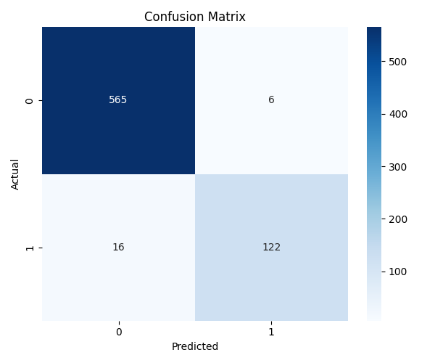
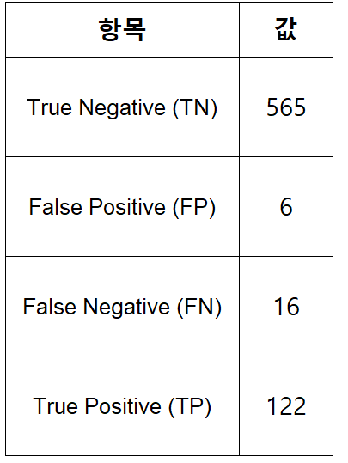
2. 평가

Slide 4
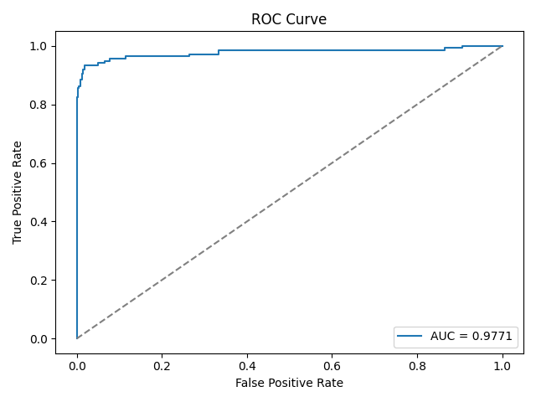
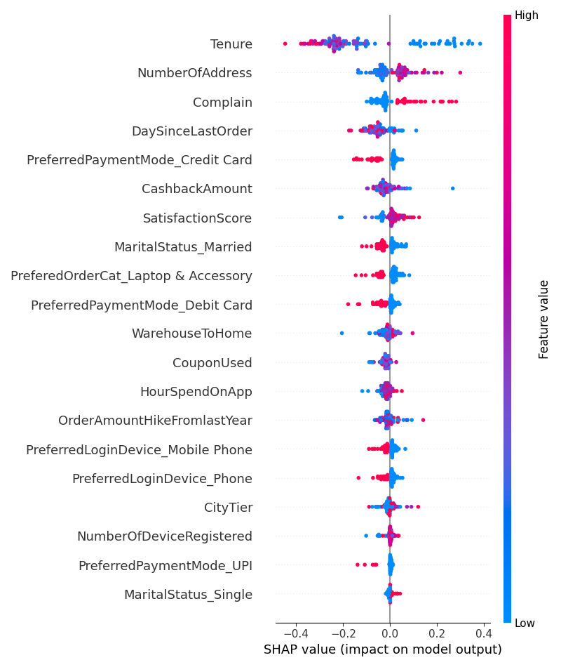
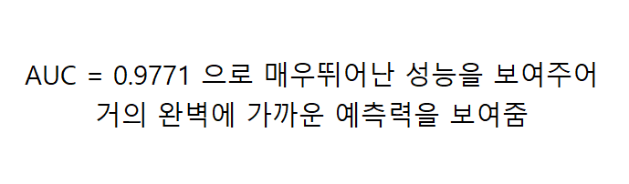
2. 평가

Slide 5
2. 평가
예측에 영향을 미친 주요 변수 (SHAP 분석)
변수명 | 영향도 | 요약
Tenure | 최고 영향 | 이용 개월수가 길수록 (🔴) 이탈 확률 낮음
NumberOfAddress | 매우 높음 | 주소 수가 많을수록 이탈 확률 높음
Complain | 매우 높음 | 불만 제기 이력이 있는 고객은 이탈 가능성 높음
DaySinceLastOrder | 높음 | 마지막 주문 이후 시간이 길수록 이탈 경향 증가
Preferred PaymentMode_Credit Card | 높음 | 신용카드 선호자 중 일부 이탈 경향 존재
CashbackAmount | 중간 | 캐시백 금액이 많거나 적을수록 예측에 혼합된 영향 존재
SatisfactionScore | 중간 | 만족도가 낮을수록 이탈 확률 증가
MaritalStatus_Married | 중간 | 기혼 상태가 이탈에 영향을 미침
PreferredDevice/Payment | 낮음 | 디바이스나 결제 수단 관련 변수들은 보조적인 영향
MaritalStatus_Single | 미미 | 일부 샘플에서는 낮은 영향력 가짐

Slide 6
3. 학습된 인공지능 모델
모델: XGBoostClassifier
저장: joblib 또는 pickle
파일: xgboost_best_model.pkl
입력 피처 수: 28개
입력 컬럼 목록 파일 (선택): model_features.json
사용 환경: Python 3.12+, scikit-learn 1.3+, xgboost 1.7+

